Slide 1
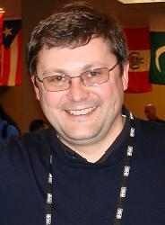

Управление проектами с использованием MS Visual Studio 2010
Денис Пасечник
Ведущий проектный консультант
Certified Project Manager(IPMA Level(B))
Certified IPMA Assessor
MSF Practitioner
RD, MVP, INETA User Group Leader
Denis_pasechnik@ibc-top.com http://www.ibc-top.com

Slide 2
План семинара
Scrum & XP, как основа MSF Agile v 5.0
Инициация проекта
Планирование проекта
Мониторинг и контроль выполнения проекта
Совершенствование процесса
По словам Кена Швебера, Scrum – это не методология, это фреймворк. А это значит, что Scrum не дает готовых рецептов, что делать в тех или иных случаях.

Slide 3
Управление проектами по разработке ПО
Великие провалы
http://www.ddj.com/dept/architect/184415403
http://www.spectrum.ieee.org/sep05/1455
http://homepages.inf.ed.ac.uk/perdita/Book/ariane5rep.html
Сложность и изменчивость
В 1981появилась MS-DOS 1.0 - 4,000 линий кода
http://www.operating-system.org/betriebssystem/_english/bs-msdos.htm
В 2006, Microsoft представила Windows Vista - 50 миллионов линий кода http://en.wikipedia.org/wiki/Source_lines_of_code.
Микропроцессор BM PC содержал 29,000 транзисторов, на сегодняшний день.
Современный dual-core микропроцессор содержит более 150 миллионов транзисторов.
Человеческий фактор
Big M – little m
Регуляторные требования
Управление IT

Slide 4
Scrum & XP, как основа MSF Agile v 5.0
Что такое Scrum
Инициация проекта
Планирование
Спринт и его планирование
Мониторинг
Ежедневный Scrum
Обзор Спринта
Масштабирование Scrum
Что привносит XP
Совершенствование процесса
Круглый стол

Slide 5

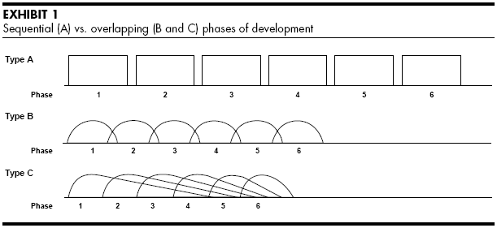
“ ‘Эстафета’ - как принцип продуктовой разработки…может конфликтовать с целями максимизации скорости и гибкости.
Вместо этого предлагается целостный или ‘регби’ подход – где команда старается пройти дистанцию как участок, с передачей мяча туда и обратно, как того требует ситуация, что соответственно может лучше удовлетворять сегодняшним конкурентным требования.”
Хиротака Такеучи и Икуджиро Нонака,
“The New New Product Development Game”, Harvard Business Review, January 1986.

Slide 6
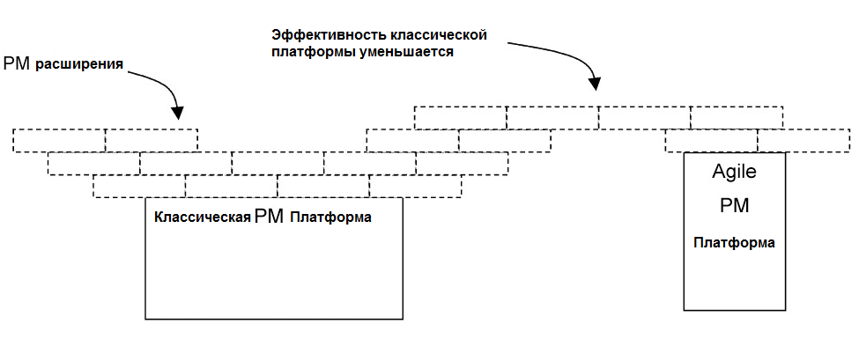
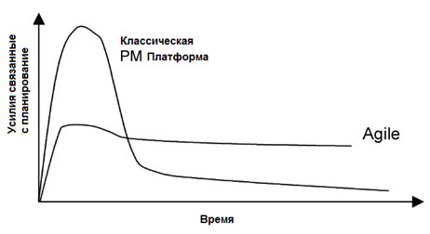
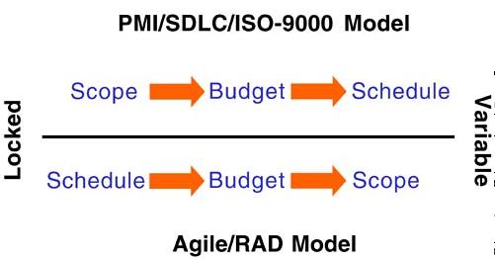
Особенности Agile

Slide 7
Что такое Scrum?
Scrum - это agile процесс, который позволяет нам сфокусироваться на поставке наиважнейшей бизнес функциональности в кратчайшее время.
Scrum - позволяет бизнесу быстро и многократно инспектировать реально работающее программное обеспечение (от 2х недель до месяца).
Scrum – это стресс коммуникация.
Scrum – это самоорганизующиеся команды.
Scrum – это когда только бизнес определяет приоритеты.

Slide 8
Характеристики
Самоорганизующиеся команды
Прогресс реализации продукта в сериях месячной длинны (или короче) “Спринтах”
Требования собираются и представляются в виде списка “product backlog”
Никаких специфичных инженерных практик не предусматривается
Мы можем использовать любые методологии которые нам знакомы или подходят

Slide 9
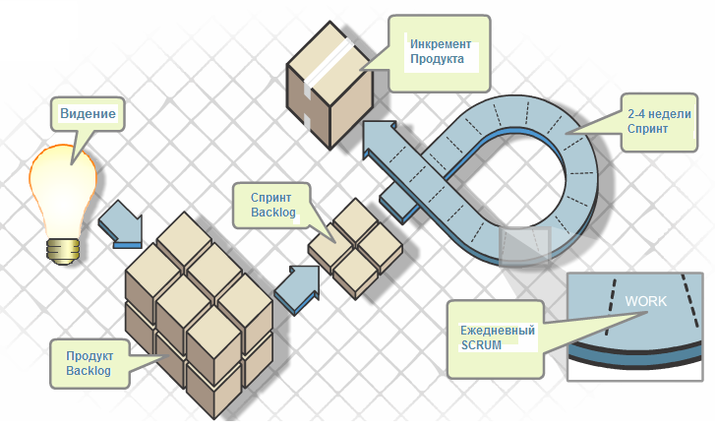
Scrum

Slide 10
Пример: Scrum в реальном мире
AzerCell PM Performance 1.0 в 2007
Sprint 1:Инфраструктура
Sprint 2:Интеграция с сервером PM
Sprint 3:Роль Admin
Sprint 4:Роль PM
Sprint 5:Роль TM, PO

Slide 11
Важнейшие принципы Agile Manifest'а
У Scrum-команды должен быть один product owner и команда должна знать, кто это.
У product owner'а должен быть как минимум один product backlog с историями и их оценками, выполненными командой.
У команды должна быть burndown-диаграмма, а сама команда должна знать свою производительность.
На протяжении спринта никто не должен вмешиваться в работу команды.

Slide 12

Product Owner
Определяет фичи продукта
Определяет дату релиза и содержание
Должен быть ответственным за рентабельность продукта - (ROI)
Приоритезирует фичи в соответствии с маркетинговыми бизнес ценностями
Корректирует фичи и приоритеты каждую итерациию - если необходимо
Принимает или отвергает результат работы

Slide 13

ScrumMaster
Управляет проектом
Отвечает за обеспечение выполнение правил и практик командой, а также приверженность ценностям Scrum
Разрушает препятствия стоящие на пути проекта
Обеспечивает полную функциональность и продуктивность команды
Обеспечвает тесную кооперацию всех ролей и функций
Защищает команду от внешних воздействий и вмешательств

Slide 14





Команда
Обычно 4–9 человек
Кросс Функциональная:
Разработчики , Тестеры, дизайнеры пользовательского интерфейса, и т.д.
Все члены команды должны быть постоянными
Возможны исключения (DBA)
Команда должна быть самоорганизующаяся
В идеале, но в реалиях это бывает редко
Членство в команде может меняться только между спринтами (Коней на переправе не меняют)

Slide 15
Scrum & XP, как основа MSF Agile v 5.0
Что такое Scrum
Инициация проекта
Планирование
Спринт и его планирование
Мониторинг
Ежедневный Scrum
Обзор Спринта
Масштабирование Scrum
Что привносит XP
Совершенствование процесса
Круглый стол

Slide 16
Инициация проекта
Возможности предоставляемые MS VS 2010 проектным менеджерам
Как VS 2010 поддерживает роль проектного менеджера
Инициация проекта
Инициация и MSF Agile v 5.0
Структура Team Project

Slide 17
Возможности предоставляемые MS VS 2010 проектным менеджерам
Планирование и оценка
Эффективный механизм отслеживания проектов
Управление рисками, контроль качества
Повторяемость успеха
Формирование наилучших практик

Slide 18
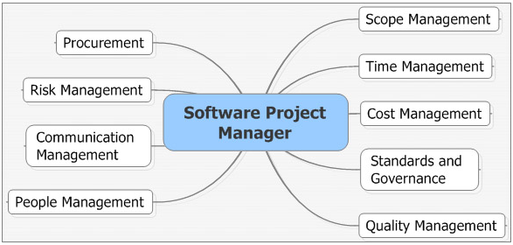
Как VS 2010 поддерживает роль проектного менеджера
Управление проектом включает в себя
Идентификация требований
Формирование понятных и достижимых целей
Балансирование в выполнении требований по качеству, содержанию, времени и стоимости.
Адаптация спецификаций, планов и подхода в соответствии интересам и ожиданиям заказчика

Slide 19
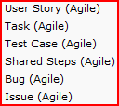
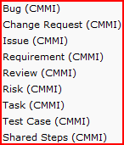
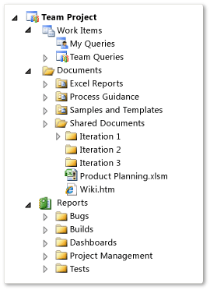
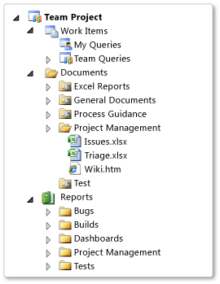
С чего начать и Как выбрать наиболее подходящий проектный шаблон?
Процесс | MSF for Agile | MSF for CMMI
Состояния Workflow | Active Resolved Closed | Proposed Active Resolved Closed
Планирование Продукта | User Story Product Planning Workbook | Requirement Change Request (CMMI)
Управление беклогом итерации | Task (Agile) Iteration Backlog Workbook | Task (CMMI)
Управление Bug беклогом | Bug (Agile) Triage Workbook | Bug (CMMI)
Управление проектом | Issue (Agile) Issues Workbook | Issue (CMMI) Risk (CMMI) Review (CMMI)
Управление тестироваием | Test Case(Agile) | Test Case (CMMI)
Аудит | Поддерживает | Поддерживает
MSF for Agile
MSF for CMMI

Slide 20
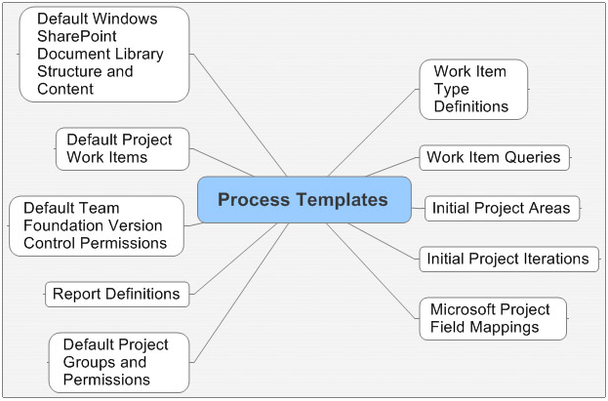
Управление и Стандарты

Slide 21
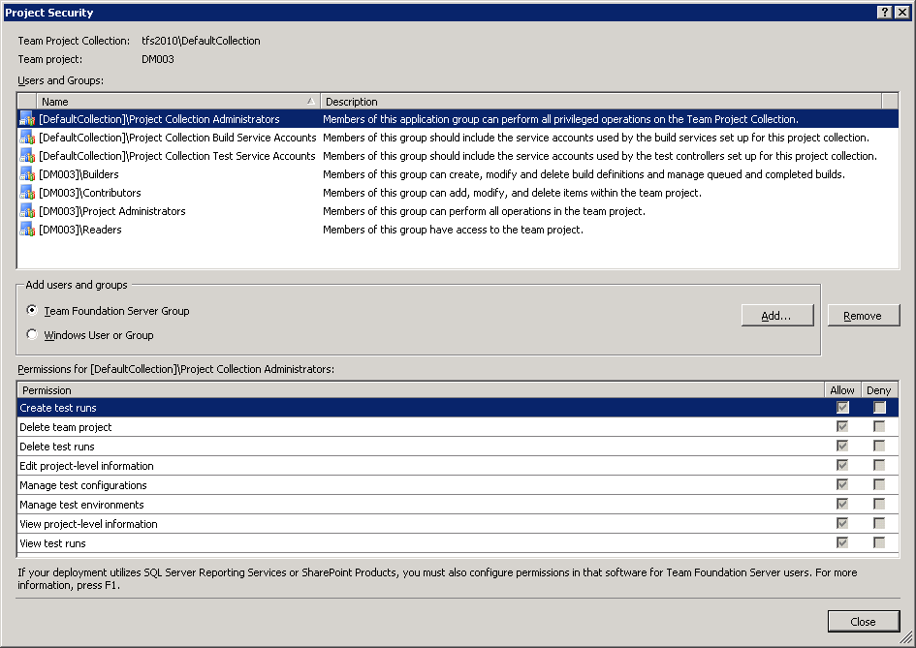
Управление командными коммуникациями
Кому и какая информация нужна
Разграничение прав доступа
Рабочие элементы WI s, как универсальный механизм формализованной постановки задачи
Ролевая привязка к шаблону процесса
Проектный портал

Slide 22
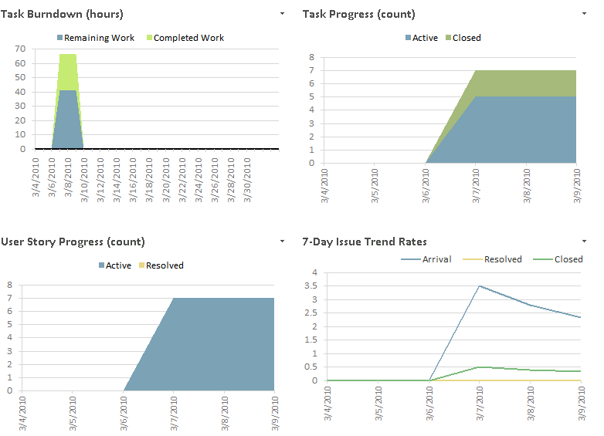
Управление временем и бюджетом
В финальной версии VS 2010
Интеграция с MS Project Server 2007,2010
Интеграция с MS Project 2007, 2010, MS Excel
Информация WIFs
Итерации
Отчеты

Slide 23
Управление качеством
Анализ кода и метрики кода
Модель TDD,
Юнит тесты, анализ покрытия кода тестированием, нагрузочное тестирование
Team Build
Поддержка трассируемости между WIs, Tests, Builds

Slide 24
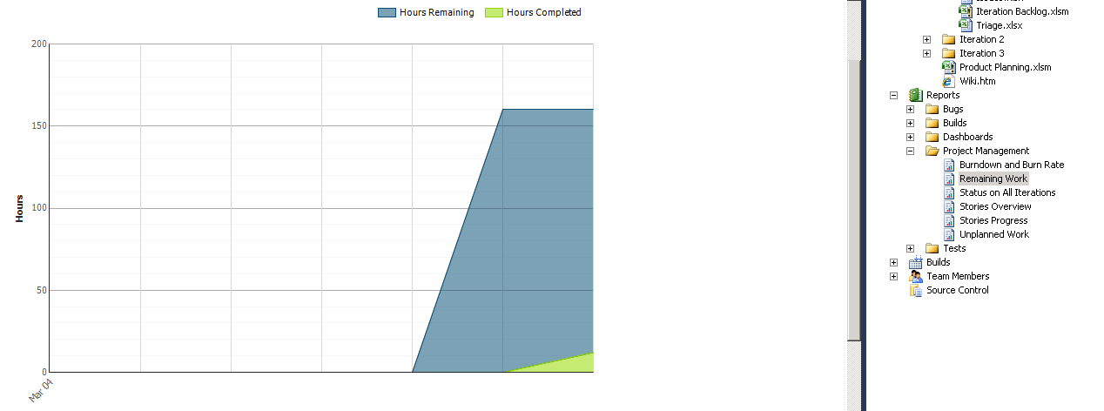
Управление содержанием
В зависимости от шаблона процесса мы можем создавать проект, в котором будем иметь возможность использовать такие типы WIs:
User Story, Requirement, Change Requests
Отчеты такие как Remaining Work и Unplanned Work

Slide 25
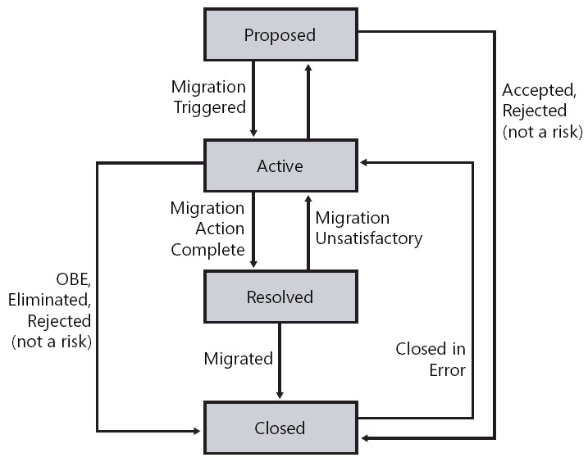
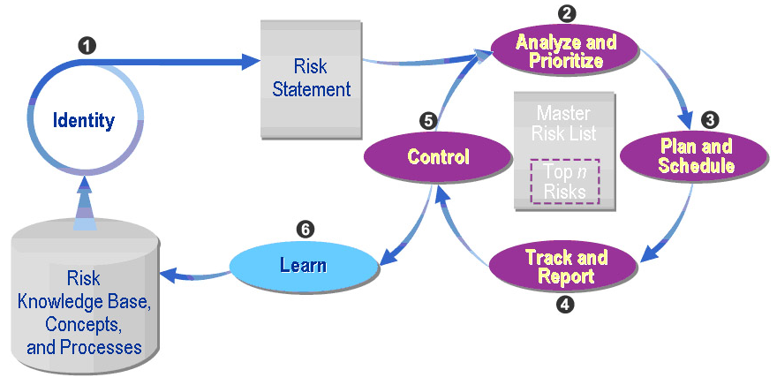
Управление рисками
Различная степень детализации Risk WI и WIF в зависимости от методологии.

Slide 26
Инициация проекта
Основной результат фазы (PMBOK)
project charter: как авторизация на проект (цели проектных спонсоров, основные результаты,ограничения, план по вехам)
Необходимо определить:
Основные заинтересованные стороны
Пользовательские требования
Бюджетные ограничения
Окружение и организационное обеспечение
Правило 60%

Slide 27
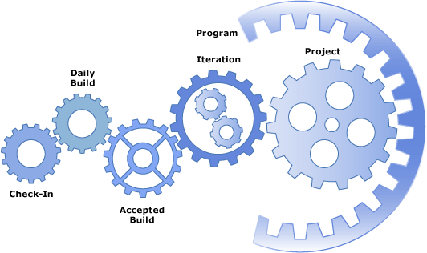
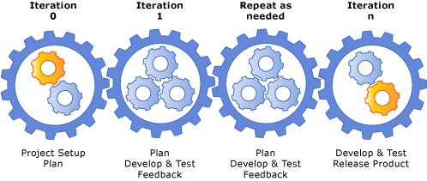
Проектная инициация и MSF
Итерации в MSF for CMMI v 5.0
Итерация – фиксированный сегмент времени в который команда планирует и выполняет свои работы.
Все аспекты разработки продукта группируются в итерации, длительность которых варьируется от 4 до 6 недель.
Разные итерации разная фокусировка
Для примера: начальные итерации проекта должны быть посвящены определению требований и архитектуры решения; в то время как итерации близкие к завершению проекта сфокусированы на передачу решения в производство.

Slide 28
Project charter – должен быть принят и подписан спонсором
Важно помнить
В рамках итерративной разработки наиболее важным аспектом является управление рисками. Активность высшего приоритета.
Источники рисков: требования удобства использования, надежности, производительности, сценариев использования, комплексных бизнес требований complex business rules, integration interactions,нечеткостей операционных определений. После этого можно делать анализ влияния и приоритезацию рисков.
Ну и наконец мы должны скомбинировать vision, описание персоналий, начальную структуру итераций, и начальную оценку рисков в project charter документ который отправляется на утверждение.
Мы можем создавать новый Team Project в VS 2010

Slide 29
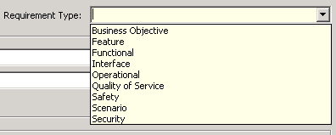
Перед тем как создать новый Team Project
Определить имя проекта (согласно регламента IT PMO)
Необходимо выбрать шаблон проекта
Определиться с тем: базируется ли проект на уже существующем коде или нет
MSF for Agile Software Development Process Template
User Story– это история описывающая пользовательское взаимодействие с нашим решением для достижения определенной цели.
MSF for CMMI Process Improvement Process Template
MSF CMMI предлогает более комплексный вид work items таких как Requirement, которые могут быть разных типов, Functional, Interface, Quality of Service, Safety, Security, и Scenario. В часности Requirement work item сопрягает вместе Scenario и Quality of Service WITs существующие в MSF for Agile. Кроме этого представлены в расширенной версии Bug, Risk, и Task, MSF for CMMI предлагает также Change Request.

Slide 30
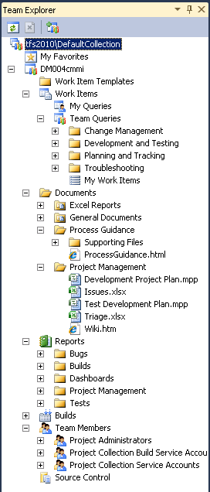
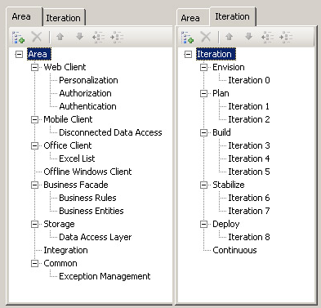
Анатомия Team Project
Основной корневой инструмент Team Explorer 2010 (вся основная интеграция)
Доступ к Process Guidance
Work Items и Work Item Queries
Классификаторы (Areas и Iterations)
Проектный портал
Документы и SharePoint
Отчеты
Сборки
Команда
Уведомления
Source Control

Slide 31
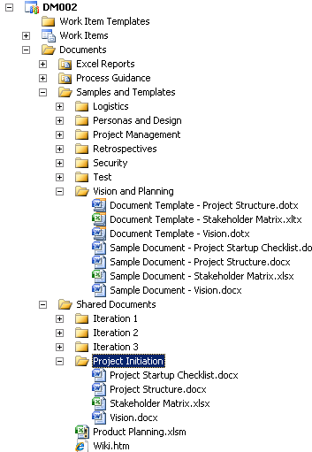
Подготовка к проекту
Написание документа Vision
Background
Business History:
Business challenges:
Dependencies:
Driving Factors
Business Opportunity:
Scope:
Solution Design Strategies:
Vision Statement
Один из путей написания это использование формата
предложенного Geoffrey Moore. Этот формат предлагает
обдумывание ключевых ценностей продукта в форме:
For (идентифицированные пользователи)
Who (сфокусироваться на проблеме – это может быть кто-то)
Our solution is (установить границы решения)
That (перечисление требований)
Unlike (конкуренты\альтернативы) (отличия)
Формирование команды
Идентификация ScrumMaster и Product owner(ра)
Настройка рабочей инфраструктуры
Задачи для Team Foundation Администратора
Задачи для Менеджера проекта
Задачи для участников проектной команды

Slide 32
Демонстрация 1
Создание Team Project
Общий каркас MSF Agile v 5.0
Vision

Slide 33
Scrum & XP, как основа MSF Agile v 5.0
Что такое Scrum
Инициация проекта
Планирование
Спринт и его планирование
Мониторинг
Ежедневный Scrum
Обзор Спринта
Масштабирование Scrum
Что привносит XP
Совершенствование процесса
Круглый стол

Slide 34
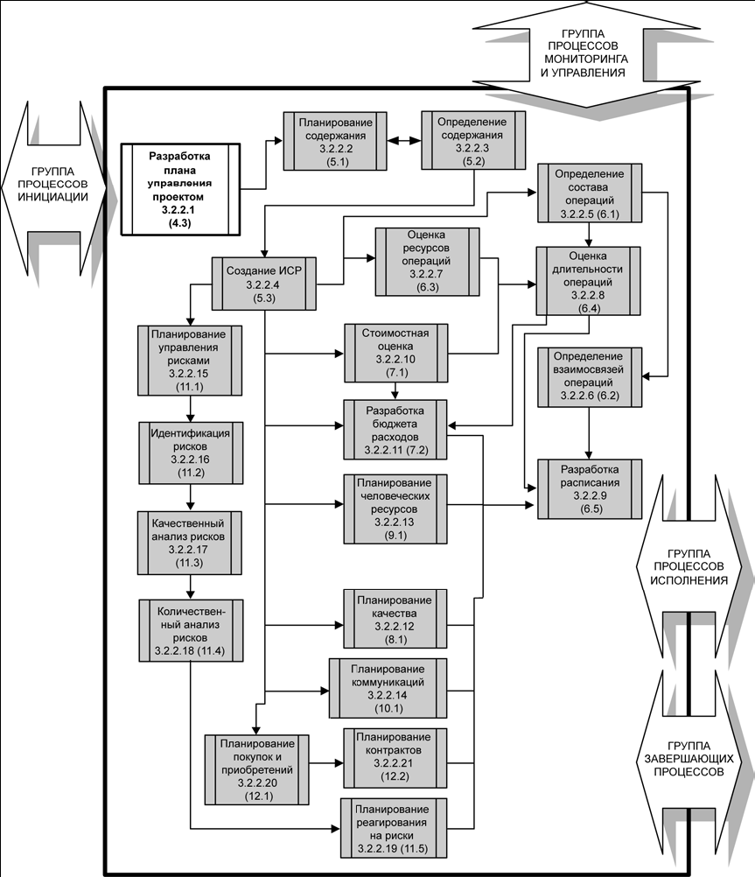
PMBOK (Процесс планирования)

Slide 35
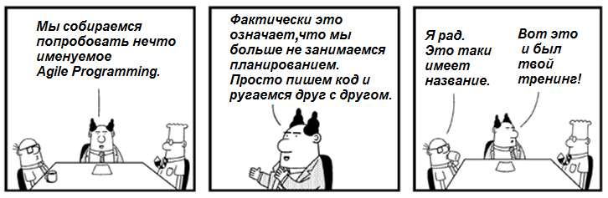

Революция в управлении проектами разработки ПО.

Slide 36
Спринт
В Scrum проектах оценивают прогрес в небольших сериях - спринтах
Аналогия с Extreme Programming - итеррации
Типичная длительность 2–4 недели или календарный месяц, но желательно не более
Неизменная длительность спринта приводит к выроботке командного ритма
Продукт поектируется , кодируется и тестируется в течении спринта

Slide 37
Планирование Спринта
Команда выбирает элементы из product backlog в том числе они могут завершать его комплектование
Sprint backlog - создан
Задачи иентифицированы и каждая оценена (1-16 часов)
Совместно, это не делается только ScrumMaster(ом)
High-level design продуман
Кодирование middle tier (8 ч)
Кодирование user interface (4 ч)
Написать тестовый контекст (4 ч)
Кодирование спец класса (6 ч)
Обновить performance tests (4 ч)
Как планирующий отпуск, Я хочу видеть фотографии отелей.

Slide 38

Product Backlog
Product Backlog
Требования
Список всех желательных работ проекта
Идеально отображает то что каждый элемент имеет конкретную ценность для пользователя или заказчика продукта
Приоритезирован product owner(ом)
Реприоритезируется при старте каждого спринта
Пользовательские Истории
5
3
8
3
5
3
3
4
Приоритет
Примечание:
Хотя заинтересованные лица могут добавлять user story в product backlog, они не имеют права присваивать им уровень важности. Это прерогатива product owner’а.
Они также не могут добавлять оценки трудозатрат, поскольку это прерогатива команды.
8
4
1
4

Slide 39
Пример Product Backlog
Backlog элемент | Оценка
Позволяет гостю сделать резервирование | 3
Как гость я хочу отменить резервирование | 5
Как гость я хочу изменить дату резервирования | 3
Как работник отеля я могу запустить Rev PAR отчеты (revenue-per-available-room) | 8
Усовершенствование обработки исключений | 8
... | 30
... | 50

Slide 40
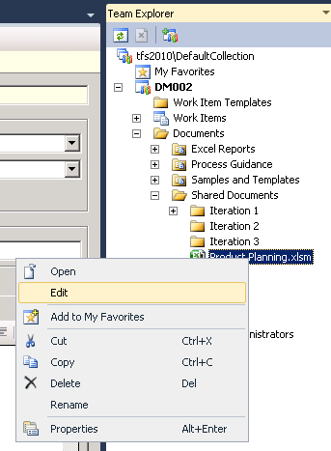
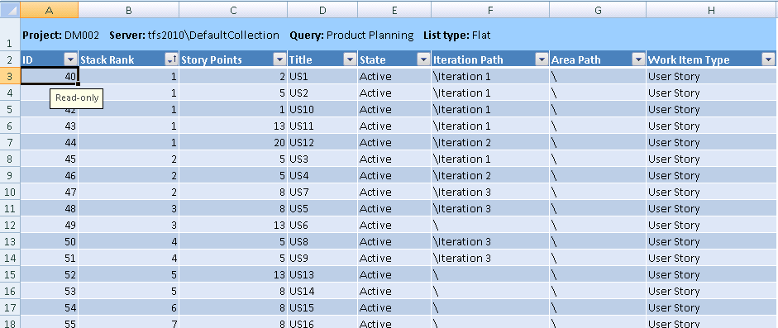
Product Planning Workbook
Планирование релиза и составление контракты с фиксированной стоимостью

Slide 41
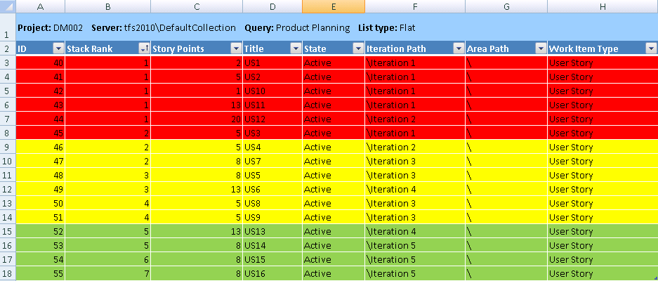
Планирование релиза и составление контракты с фиксированной стоимостью
Планирование релиза – это попытка ответить на вопрос: "когда, в самом худшем случае, мы сможем поставить версию 1.0".
Определяем свою приёмочную шкалу
Все элементы Stack Rank <= 1 обязаны быть включены в версию 1.0, иначе нас оштрафуют по полной программе.
Все элементы с Stack Rank 2-4 должны быть включены в версию 1.0, но в случае чего мы можем выкатить эту функциональность в следующем дополнительном релизе.
Элементы с важностью 5-6 необходимы, но могут быть сделаны в последующем релизе версии 1.1.
Важность элементов > 7 весьма спорна, так как возможно, что они вообще никогда не пригодятся.
Оцениваем наиболее важные истории
Прогнозируем производительность
Сводим всё в план релиза

Slide 42
Работа со sprint backlog
Участники подписываются на работу по своему выбору
Работа никогда не назначается (“никогда” это грубое слово)
Оставшаяся к выполнению работа обновляется ежедневно
Любой член команды может добавить, удалить или изменить sprint backlog
Работы в спринте всплывают по ходу
Если работа “непрозрачна”, определи в рамках sprint backlog элемент с большим количеством времени и декомпозируй его позже
Обновляй остаюшуюся к выполнению работу, когда становится известной большая часть информации

Slide 43
Sprint backlog
Задачи
Пн
Вт
Ср
Чт
Пт
Кодирование UI
8
4
8
Кодирование middle tier
16
12
10
4
Тестирование middle tier
8
16
16
11
8
Написание online help
12
Написание спец класса
8
8
8
8
8
Добавить error logging
8
4

Slide 44
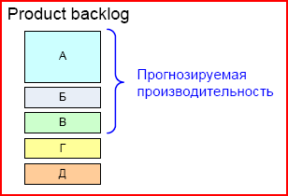
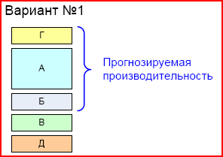
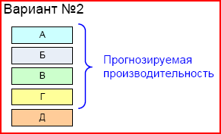
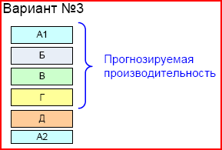
Как product owner управляет тем, какие истории попадут в спринт?
Вариант 1 – изменение приоритетов. Если product owner назначит истории “Г” более высокий приоритет, то команда будет обязана включить её в спринт первой (исключив при этом историю “В”).
Вариант 2 – изменение объёма работ: product owner начинает уменьшать объём истории “А” до тех пор, пока команда не решит, что историю “Г” можно втиснуть в спринт.
Вариант 3 – разбиение истории. Product owner может решить, что некоторые части истории “А” не так уж и важны. Таким образом, он разбивает историю “А” на две истории “А1″ и “А2″, а затем назначает им разный приоритет.

Slide 45
Интуйтивное Планирование
ScrumMaster: “Господа, мы закончим историю “А” в этом спринте?” (Показывает на самую важную историю в product backlog’е)
Лена: “Конечно, закончим. У нас есть три недели, а это довольно тривиальная функциональность”.
ScrumMaster: “Хорошо. А как на счёт истории “Б”?” (Показывает на вторую по важности историю)
Оля и Лиза одновременно: “Легко!”
ScrumMaster: “Хорошо. Как на счёт историй “А”, “Б” и “В”?”
Сергей (обращаясь к product owner): “Нужно ли реализовывать расширенную обработку ошибок для истории “В”?”
Product owner: “Нет. Пока хватит базовой”.
Сергей: “В таком случае историю “В” мы тоже закончим”.
ScrumMaster: “Хорошо, как на счёт истории “Г”?”
Лиза: “Хмм…”
Оля: “Думаю, что сделаем”.
ScrumMaster: “Вероятность 90% или 50%?”
Лиза и Оля: “скорее 90%.”
ScrumMaster: “Хорошо, значит, включаем историю “Г” в этот спринт. Что скажете на счет истории “Д”?”
Сергей: “Возможно”.
ScrumMaster: “90%? 50%?” Сэм: “Ближе к 50%”.
Лиза: “Сомневаюсь”.
ScrumMaster: “В таком случае, не включаем историю “Д”.
Обязуемся реализовать истории “А”,”Б”,”В” и “Г”. Конечно, если успеем, то реализуем и историю “Д”, однако не стоит на это расчитывать. Поэтому историю “Д” исключаем из плана спринта. Согласны?”
Все: “Согласны”.
Интуитивное планирование хорошо работает для маленьких команд и коротких спринтов.

Slide 46
Планирование, основанное на методе оценки производительности
Этапы
Определить прогнозируемую производительность.
Посчитать, сколько историй вы можете добавить без превышения прогнозируемой производительности.
Производительность является мерой “количества выполненной работы”. Она рассчитывается как сумма первоначальных оценок всех историй, которые были реализованы в течение спринта.

Slide 47
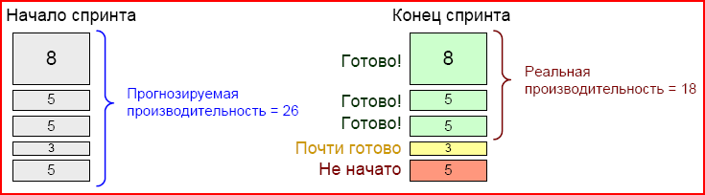
Планирование, основанное на методе оценки производительности
Производительность даёт нам следущее:
“Независимо от причин, мы имеем разницу между запланированным и выполненным объемом работ”.

Slide 48
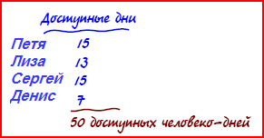
Так как же считать производительность?
Допустим, мы планируем трёхнедельный спринт (15 рабочих дней).
Команда состоит из 4-х человек. Лиза берёт два отгула.
Денис сможет уделить проекту только 50% времени плюс берёт один отгул. Сложим всё вместе …

Slide 49

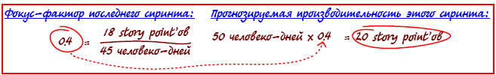
Что же получаем?
Фокус-фактор – это коэффициент того, насколько команда сфокусирована на своих основных задачах.
Низкий фокус-фактор может означать, что команда ожидает неоднократного вмешательства в свою работу или предполагает, что оценки слишком оптимистичны.
Выбрать разумный фокус-фактор лучше всего, взяв его из последнего спринта (а ещё лучше – среднее значение за несколько последних спринтов).
Итак в ходе последнего спринта командой из четырех человек в составе Пети, Лизы ,Сергея и Денисв реализовано 18 story point’ов.
Продолжительность спринта была 3 недели, что составляет 45 человеко-дней.
Необходимо спрогнозировать производительность команды на будущий спринт.

Slide 50
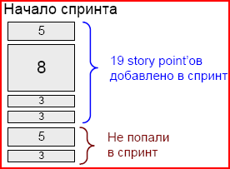
Техника “вчерашней погоды”
В нашем случае команда может выбрать 4 наиболее важные истории (что составляет 19 story point’ов) или 5 наиболее важных историй (24 story point’а).
Остановимся на четырёх историях, т.к. их сумма близка к 20.
Если возникают сомнения, выбирайте меньше историй.
Ввиду того, что выбранные 4 истории составляют 19 story point’ов, окончательная прогнозируемая производительность будущего спринта составляет 19.

Slide 51
Техника “вчерашней погоды”
Техника “вчерашней погоды” очень удобна, однако использовать её нужно, полагаясь на здравый смысл.
Последний спринт был необычайно плохим вследствие того, что все члены команды болели в течение недели.(Таким образом, фокус-фактор может быть увеличен.)
Команда недавно внедрила сверхбыструю систему непрерывной интеграции, фокус-фактор также может быть увеличен.
К команде присоединился новый участник, фокус-фактор нужно уменьшить, принимая во внимание время, необходимое ему на то, чтобы влиться в проект, и на обучение.
Для того, чтобы получать более достоверные оценки, по возможности используйте усредненные данные за последние несколько спринтов.
Что если команда новая и не имеет никакой статистики?
В этом случае можно использоать фокус-фактор других команд, которые работают в похожих условиях.
Нет возможности взять данные других команд?
Выберите фокус-фактор наугад ведь его придётся угадывать лишь для первого спринта. После первого спринта вы будете располагать статистическими данными и сможете непрерывно измерять и совершенствовать ваш фокус-фактор и прогнозируемую производительность.
В качестве “значения по умолчанию” фокус-фактора для новых команд обычно берут 0.7, как наиболее оптимистический.

Slide 52
Оценка трудозатрат с помощью техники planning poker
Оценка – это командная работа, и, зачастую, все члены команды участвуют в оценке каждой истории. Почему?
Во время планирования мы обычно не знаем, кто будет выполнять ту или иную часть.
Реализация историй обычно требует участия различных специалистов (дизайн пользовательского интерфейса, кодирование, тестирование, и т.д.).
Для того, чтобы каждый участник команды мог выдать какую-то оценку, он должен более или менее понимать, в чём суть этой истории. Получая оценку от каждого члена команды, мы убеждаемся, что все понимают, о чём идёт речь. Это увеличивает вероятность взаимопомощи по ходу спринта. А также это увеличивает вероятность того, что наиболее важные вопросы по этой истории всплывут как можно раньше.
При оценке истории совместными усилиями разностороннее видение проблемы приводит к сильному разбросу оценок. Такие разногласия лучше выявлять и обсуждать как можно раньше.
Если попросить всех оценить историю, то обычно человек, который понимает её лучше остальных, выдаст оценку первым. К несчастью это сильно влияет на оценки других людей. (Влияние авторитетов)
Но существует прекрасная практика, которая позволяет этого избежать. Она называется Консенсус экспертов в Agile (planning poker) (придуманная Майком Коном).

Slide 53
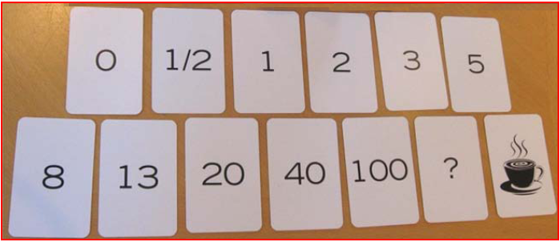
Playing Poker
Каждый член команды получает колоду из 13-ти карт, таких же, как на картинке выше.
Каждый член команды выбирает карту с оценкой (в story point’ах), которая, по его мнению, подходит, и кладёт её на стол рубашкой наверх.
Когда всё члены команды определились с оценкой, карты одновременно вскрываются. Таким образом, члены команды вынуждены оценивать самостоятельно, а не “доверяться” чужой оценке.
Если получается большая разница в оценках, то эту разницу обсуждают и пытаются выработать общее понимание того, что должно быть сделано для реализации этой истории. Возможно, они разобьют задачу на более мелкие. После этого команда оценит историю заново. Этот цикл должен повторяться до тех пор, пока оценки не сойдутся, т.е. не станут примерно одинаковыми.
0 = или “история уже готова” или же её оценка “пара минут работы”.
? = “Я понятия не имею. Абсолютно”.
Чашка кофе = “Я слишком устал, чтобы думать. Давайте сделаем перерыв”.

Slide 54
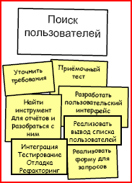
Разбиение историй на задачи
User Story это нечто, что можно продемонстрировать, что представляет ценность для product owner’а, а задачи либо нельзя продемонстрировать, либо они не представляют ценности для product owner’a.
Абсолютно понятные истории разбивать на задачи
заранее так же легко, как и по мере их выполнения.
Такая разбивка часто позволяет выявить дополнительную работу, которая увеличивает оценку, чем обеспечивается более реалистичный план на спринт.
Такая предварительная разбивка заметно увеличивает эффективность ежедневного Scrum’а.
Даже неточная разбивка, которая будет изменяться по ходу работ, всё равно даёт все перечисленные выше выгоды.

Slide 55
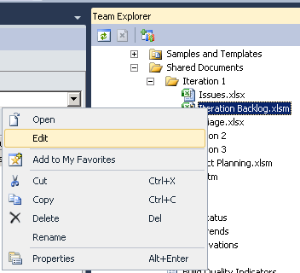
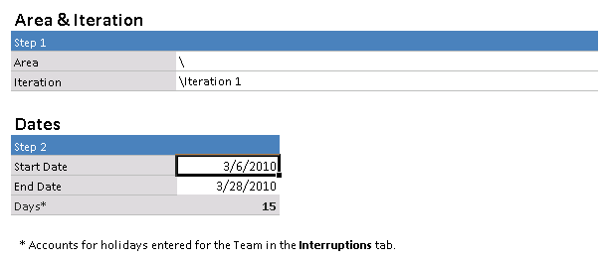
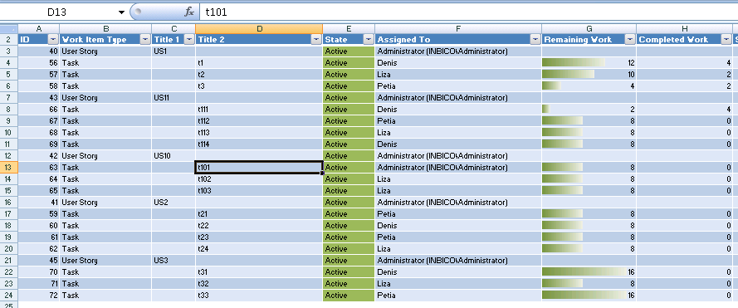
Sprint Backlog

Slide 56
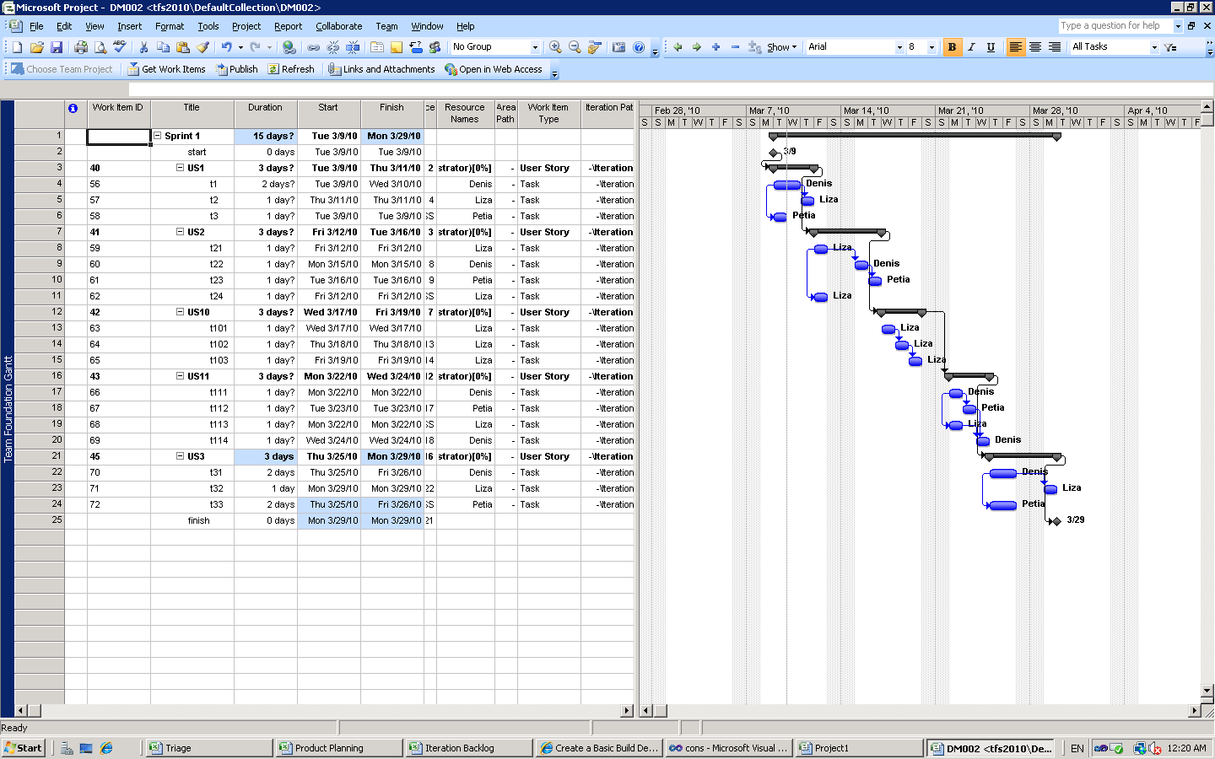
Sprint Backlog и MS Project

Slide 57


Никаких изменений в течении Спринта
Изменения
Длительность планирования спринта определяется тем, как долго мы можем принимать дополнительные изменения, но только вне выполнения самого спринта

Slide 58
Демонстрация 2
Планирование
Product Backlog
Iteration Backlog

Slide 59
Scrum & XP, как основа MSF Agile v 5.0
Что такое Scrum
Инициация
Планирование
Планирование Спринта
Мониторинг
Ежедневный Scrum
Обзор Спринта
Масштабирование Scrum
Что привносит XP
Совершенствование процесса
Круглый стол

Slide 60
Мониторинг и Контроль проектного выполнения
Прозрачность и управляемость проектного выполнения
Мониторинг и контроль проектных работ
Управление содержанием проекта
Управление стоимостью и расписанием
Управление качеством
Мониторинг и контроль рисков

Slide 61
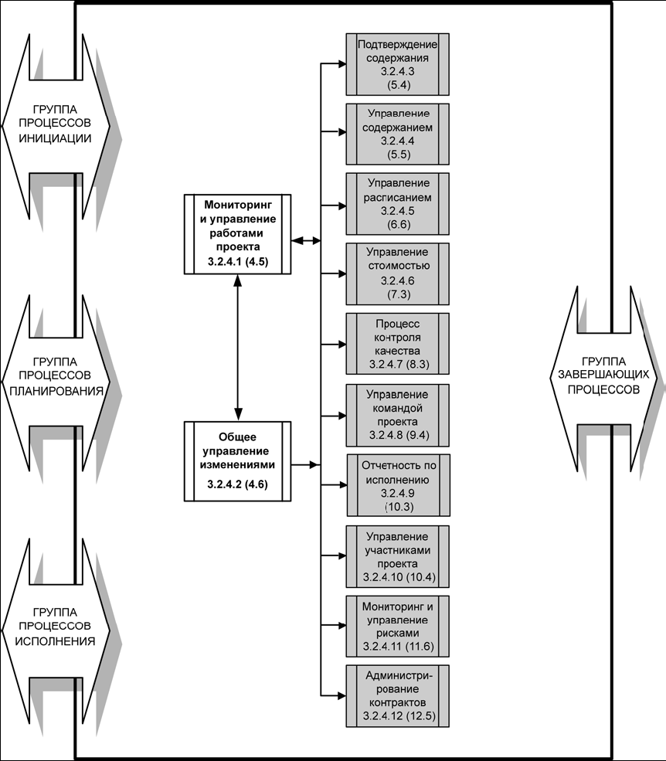
PMBOK

Slide 62
Выполнение проекта
PMBOK ссылается на три типа активностей присутствующих в процессе выполнения проекта: defect repairs, preventive actions, и corrective actions.
Defect repairs - bug fixes. Когда defect найден то он документируется как bug. Акт фиксации - defect repair.
Preventive actions - Планирование рисков и их мониторинг. Эти действия нацелены на избежание проблем и снижение вероятности их появления, ну и как результат минимизацию влияния на проект. Preventive - planned task, или могут быть триггерами на события.
Когда происходит незапланированное событие - проект отклоняется от плана, команда предпринимает corrective action для возвращения проекта в запланированное русло.

Slide 63
Visual Studio 2010
Оба MSF process templates включают:
Bug work item type - tracking defect repairs.
Risk work item type для документирования и управления preventive actions и дополнений к corrective actions.
MSF называет preventive actions ассоциированные с risk
Mitigation Plan
а corrective actions ассоциированные с risk
Contingency Plan.
В дополнение, MSF for Agile Software Development включают WI - Issue.
MSF for CMMI Process Improvement обрабатывает issues как отдельный work item type включающий дополнительные поля
Analysis,
Corrective Action,
Target Resolve Date, и
Actual Resolve Date.

Slide 64
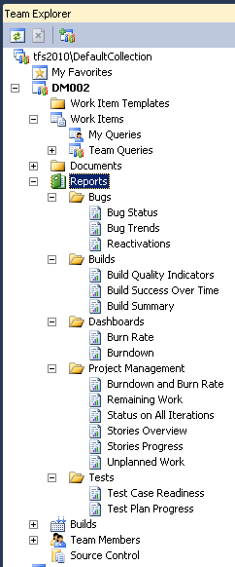
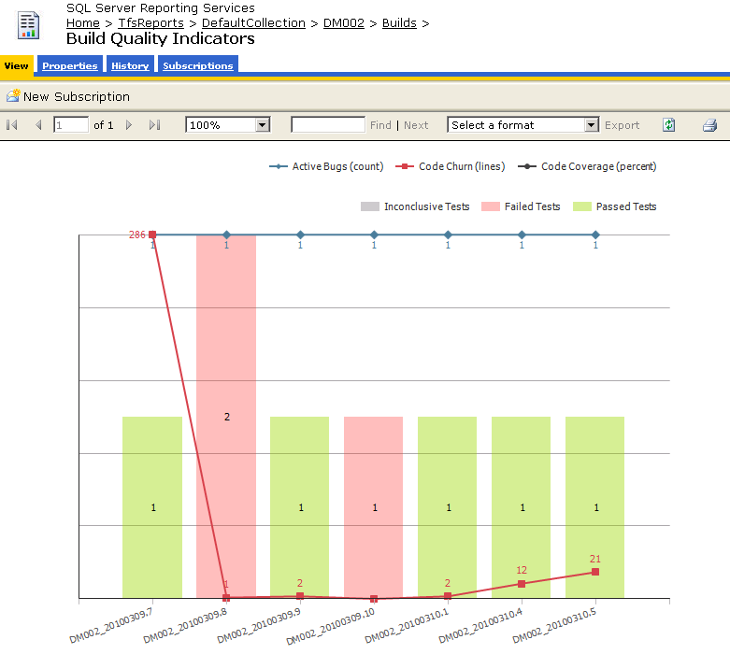
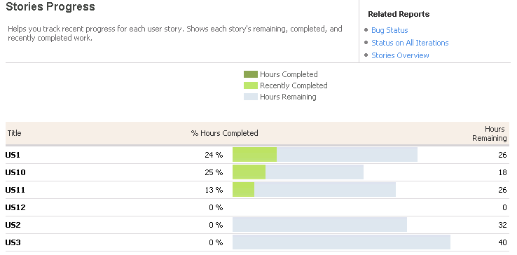
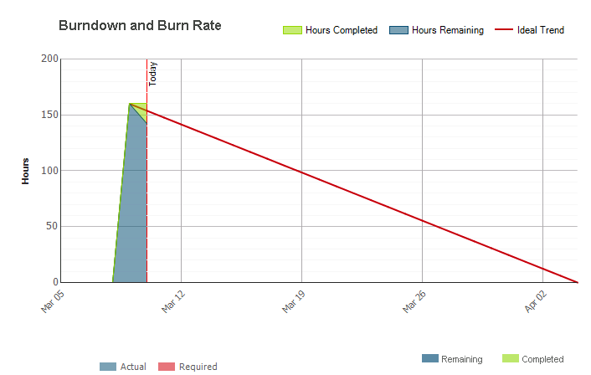
Мониторинг и контроль

Slide 65
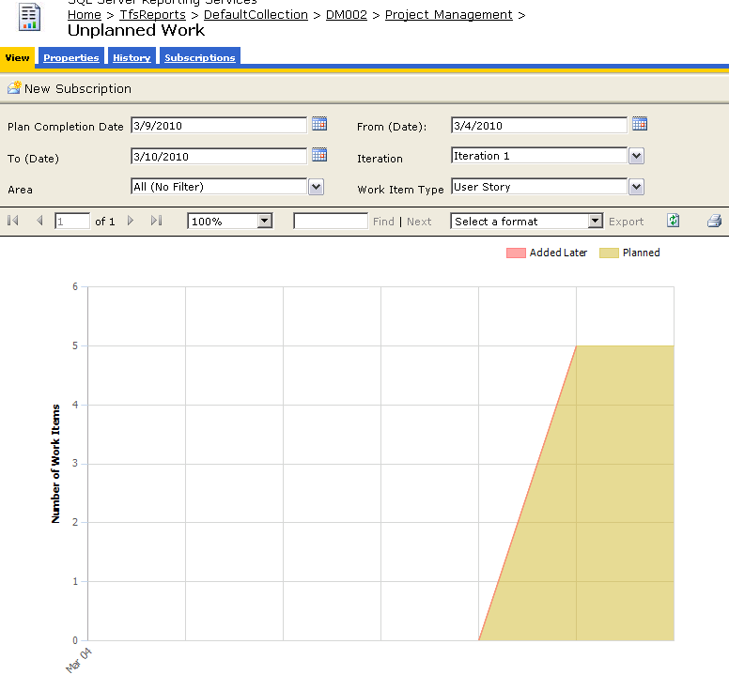
Управление содержанием
Отчет Unplanned Work

Slide 66
Управление качеством
quality assurance
Системный подход нацеленный на совершенствование процесса.
Упрощение тестирования, поддержки, облегчение в процессе изменения требований.
Использование наилучших практик, устойчивых и проверенных архитектурных шаблонов
Постоянное обучение сотрудников
Формирование системы глубинных знаний
VS 2010 + TDD
quality control
Мониторинг качества созданного продукта QIs report

Slide 67
Ежедневный Scrum
Параметры
Ежедневно
10–15 минут
Стоя
Не решение проблем!!!
Позволяет избежать других ненужных встреч
Лучшее решение по управлению удаленными командами
Предотвращает потерю времени командами

Slide 68


Каждый отвечает на 3 простых вопроса
Это не формальный статус митинг для ScrumMaster(а)
Это подтверждение обязательств друг перед другом в команде равных!
1
Что было сделано вчера?
2
Что будет сделано сегодня?
3
Все ли идет так как оценивается?

Slide 69
Ежедневный Scrum
Как быть с опоздавшими
Некоторые команды заводят специальную копилку. Если вы опоздали, даже на минуту, вы кидаете в копилку 10$. Без вариантов.
Даже если вы позвонили перед началом ежедневного Scrum'а и предупредили, заплатить всё равно придётся :o)
Как поступать с теми, кто не знает, чем себя занять
Пристыдить: "Ладно, если не знаешь, как принести пользу команде, иди домой, почитай книгу и т.д. Или просто сиди здесь, пока кому-то не потребуется твоя помощь".
По старинке: Просто назначить им задачу.
Моральное давление: Скажите им: “Денис и Лиза! Не смею вас больше задерживать. А мы все просто постоим тут, пока у вас не появятся идеи, как помочь нам в достижении цели".
Закабалить: Скажите им: "Вы сможете помочь команде, исполняя роль прислуги сегодня. Готовьте кофе, делайте массаж, вынесите мусор, приготовьте обед: делайте всё, о чём вас может попросить команда".
Все это не есть Гуд!
Поэтому от людей которые не знают как и чем себя занять надо избавляться.

Slide 70
Scrum и Outsourcing
Ежедневный Scrum наилучший способ удержания цели для офшорных комад
Повышает уровень коммуникативности
Снижает уровень проволочек
Используйте: IM, Skype

Slide 71
Scrum & XP, как основа MSF Agile v 5.0
Что такое Scrum
Инициация
Планирование
Спринт и его планирование
Мониторинг
Ежедневный Scrum
Обзор Спринта
Масштабирование Scrum
Что привносит XP
Совершенствование процесса
Круглый стол

Slide 72
Обзор спринта
Команда презентует то, что было завершено в рамках этого спринта
Обычно проводится в виде демонстрации новых фич или лежащей в основе архитектуру
Неформально
Правило 2х часов на подготовку
Нет слайдов
Вся команда принимает участие
Приглашаются все
Если команду заставлять проводить демо, когда у них ничего толком не работает, им будет не по себе. Команда будет запинаться и спотыкаться, показывая функциональность, и хорошо, если в конце вы услышите жиденькие аплодисменты.
Людей это может даже разозлить, ведь они только потеряли время на этом вшивом демо. Это очень неприятно. Но это действует, как горькая пилюля.
В следующем спринте команда действительно постарается все доделать! Они будут думать "ладно, может, в следующем спринте стоит показать всего две вещи вместо пяти, но, черт возьми, в этот раз они будут РАБОТАТЬ!".

Slide 73
Рекомендации по подготовке и проведению обзора (демо)
Постарайтесь как можно более чётко озвучить цель данного спринта. Если на демо присутствуют люди, которые ничего не знают о вашем продукте, то уделите пару минут, чтобы ввести их в курс дела.
Не тратьте много времени на подготовку демо, особенно на создание эффектной презентации. Выкиньте всё ненужное и сконцентрируйтесь на демонстрации только реально работающего кода.
Следите, чтобы демо проходило в быстром темпе. Сконцентрируйтесь на создании не столько красивого, сколько динамичного демо.
Пусть ваше демо будет бизнес-ориентированным, забудьте про технические детали. Сфокусируйтесь на том "что мы сделали", а не на том "как мы это делали".
Если это возможно, дайте аудитории самой попробовать поиграть с продуктом.
Не нужно показывать кучу исправлений мелких багов и элементарных фич. Вы можете упомянуть о них, но демонстрировать их не стоит, потому что это заберёт у вас много времени и снизит внимание к более важным историям.

Slide 74
Ретроспектива Спринта
Выделяем 1-3 часа, в зависимости от того насколько долгая ожидается дискуссия.
Участвуют: product owner, вся команда и ScrumMaster.
Располагаемся в отдельной комнате но стараемся не проводить ретроспективы в рабочей , так как это рассеивает внимание участников.
Выбираем кого-то в качестве секретаря.
ScrumMaster показывает sprint backlog и при участии команды подводит итоги спринта. Важные события, выводы и т.д.
Начинаем "серию" обсуждений. В этот момент каждый имеет шанс высказаться о том, что, по его мнению, было хорошего, что можно было бы улучшить и что бы он сделал по-другому в следующем спринте. При этом его никто не перебивает. (Brain storming)
Мы сравниваем прогнозируемую и реальную производительность. Если имеются существенные расхождения, то пытаемся проанализировать и понять, почему так получилось.
Когда время подходит к концу, ScrumMaster обобщает все конкретные предложения по поводу того, что мы можем улучшить в следующем спринте.
Ретроспектива является вторым по значимости мероприятием в Scrum'e (первое – это планирование спринта), потому что это самый подходящий момент для начала улучшений!
Проводится в конце каждого спринта

Slide 75
Комментарии к проведению ретроспективы
"Что мы можем улучшить в следующем спринте".
Три колонки:
Хорошо: Если нужно было бы повторить этот спринт ещё раз, то мы бы сделали это точно так же.
Могло бы быть и лучше: Если нужно было бы повторить этот спринт ещё раз, то мы бы сделали это по-другому.
Улучшения: Конкретные идеи о том, как в будущем можно что-то улучшить.
Основываясь на голосовании, выбираем 5 улучшений, которые попытаемся внедрить в следующем спринте, а на следующей ретроспективе мы проверим, что у нас вышло.
Очень важно не переоценить свои возможности. Выберите всего несколько улучшений для следующего спринта.

Slide 76
Типичные проблемы, которые обсуждают на ретроспективах
Нам надо было больше времени потратить на разбиение историй на подзадачи
Очень часто беспокоят извне
Мы взяли огромный кусок работы, а закончили только половину
У нас в офисе бардак и очень шумно

Slide 77
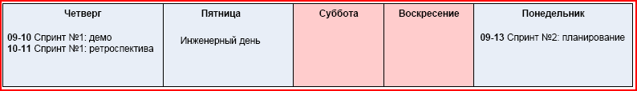
Между спринтами
Инженерные дни
Это дни, когда разработчикам разрешается делать по сути все, что они хотят.
Например, читать о последних средствах разработки и API, готовиться к сертификации, обсуждать компьютерные занудства с коллегами, заниматься своим личным проектом, ...

Slide 78
Демонстрация 3
Мониторинг

Slide 79
Scrum & XP, как основа MSF Agile v 5.0
Что такое Scrum
Инициация
Планирование
Планирование Спринта
Мониторинг
Ежедневный Scrum
Обзор Спринта
Масштабирование Scrum
Что привносит XP
Совершенствование процесса
Круглый стол

Slide 80
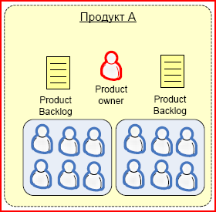
Масштабируемость
Обычно команда состоит из 7 ± 2 человек
Масштабируемость приходит от team of teams
Факторы влияющие на масштабирование
Тип приложения
Размер команды (не более 13 чел)
Комадный разброс
Длительность проекта
Рассказывают, что Scrum был использовани на нескольких проектах в каждом из которых было 500+ человек

Slide 81

Масштабируемость с уровня Scrum of Scrums
Scrum-of-scrums – это регулярные встречи, цель которых – обсуждение различных вопросов между Scrum-мастерами.
Scrum-of-Scrums уровня продукта
Scrum-of-Scrums уровня компании

Slide 82
Scrum & XP, как основа MSF Agile v 5.0
Что такое Scrum
Инициация
Планирование
Планирование Спринта
Мониторинг
Ежедневный Scrum
Обзор Спринта
Масштабирование Scrum
Что привносит XP
Совершенствование процесса
Круглый стол

Slide 83

Практики XP

Slide 84
Инженерные практики
Постоянная сборка и развертывание
Ветвление как стратегический подход
Раннее и частое тестирование

Slide 85
Постоянная сборка и развертывание
Управление взаимовисимостями
Continuous Integration в Visual Studio 2010
Подготовка окружения
Версионное хранилище
Build (Сборка)
Manual : участниками команды.
Continuous : check-in на version-control branch.
Rolling : Куммулятивный по завершению предыдущих сборок.
Gated check-in : Check-ins принимается только если внесенные изменения merge и build successfully.
Scheduled : по рассписанию.
Тестирование и Развертывание
Проектная коммуникация и интеграция
Настройка зависит от сложности проекта и требует планирования в рамках первого Спринта

Slide 86

Continuous Integration в Visual Studio 2010

Slide 87

Тестирование и Развертывание

Slide 88

Ветвление как стратегический подход
Как команда управляет кодом когда одновременно вносятся множественные изменения в несколько проектных релизов?

Slide 89

Ветвление как стратегический подход
Как часто команда должна осуществлять reverse integrate и forward integrate?

Slide 90

Ветвление как стратегический подход
Как команда управляет исходниками которые реализуют различные user stories?
Группировка пакетов User Stories одного размера
Новый бренч для отдельного набора

Slide 91
Ветвление как стратегический подход
Когда команда должна добавлять новый бренч?
Когда мы должны выпустить релиз кода в отличающемся от нашего графике/цикле нежели существующие бренчи.
Когда наш код требует другой branch policy. Это добавит стратегической ценности проекту.
Когда функциональность для заказчика уже реализована и наша команда планирует сделать изменения которые не должны повлиять на запланированный цикл появления релиза.

Slide 92

Ветвление как стратегический подход
Как команда управляет релизами с точки зрения version control?

Slide 93
Раннее и частое тестирование
Стратегия Тестирования
Планирование тестирования
Приемочное тестирование
Модульное тестирование(Unit Testing)
TDD и Раннее тестирование
Ручное и Автоматизированное тестирование
Отчетность по тестовым результатам

Slide 94

Стратегия Тестирования
Что нужно учитывать когда вводится agile testing?
Как управлять жизненным циклом тестирования?
Как осуществлять Bug Fixing?

Slide 95

Планирование тестирования
Создание тестового плана для каждого спринта и для проекта в целом
Сформировать приемочные тесты до спринта
Выполнять unit tests в течении спринта
Фокусировка тестирования на зонах наивысшего уровня использования
Отделение тестирования от обработки и сохранения данных

Slide 96


Приемочное тестирование
С чего начать (Microsoft Test Manager)
Миграция от ручного тестирования к автоматическому
Кто запускает (team, product owner, customers)
Определяйте приемочные тесты в соответствии с user stories

Slide 97
Модульное тестирование(Unit Testing)
Visual Studio Test Professional 2010 предостовляет возможности по написанию:
data-driven unit tests и coded UI tests.

Slide 98
TDD и Раннее тестирование
Написание автоматизированных тестов предполагающих прохождение в случае написания (добавления) кода.
Проверка нового теста на fails для убеждения в том что тест работает.
Написание кода который будет проходить тест.
Запуск теста теста для проверки что тест прошел успешно.
Всегда запускайте все другие тесты специфичные для этой области для того чтобы удостоверется что баги не внесены.
Рефакторинг кода, если необходимо улучшить структуру без добавления нового поведения. Перезапустить тесты чтобы убедиться в том что код продолжает работать.
Повторять все шаги до тех пор пока user story не будет полностью реализована. Когда все предшествующие элементы интегрируются в complete story, добавьте тесты которые проверяют всю историю.
Check in рализованный code и unit тесты.

Slide 99
Scrum & XP, как основа MSF Agile v 5.0
Что такое Scrum
Инициация проекта
Планирование
Спринт и его планирование
Мониторинг
Ежедневный Scrum
Обзор Спринта
Масштабирование Scrum
Что привносит XP
Совершенствование процесса
Круглый стол

Slide 100
Совершенствование процесса
Настройка VS 2010
Настройки в рамках существующих проектов
Структура шаблона процесса
Редактор шаблона процесса.
Подрезка руководства процессом

Slide 101

Совершенствование процесса и команды
Усвоенные уроки
“Если бы Я должен был сделать это снова , Я бы изменил ...”
Пробуй осуществлять ревью в промежутках между итерациями
Формируй требования на уровне проекта о принимаемых решениях
При применении изменений в работе с командой необходимо осуществить пересмотр ранее сделаных оценок.
Документирование уроков проекта
Постоянное улучшение SDP (LPIF)
Фокусируемся на целях
Получение поддержки от бизнеса
Ожидай и адаптируйся к изменениям
Прилагай максимум усилий к достижению успеха
Работа в команде по принципу “Команда равных”
Рассматривай процесс совершенствования как проект
Учись у более знающих и имеющих успешный опыт

Slide 102

Что можем настраиваивать?

Slide 103



Настройка существующих проектов
Work Item Queries
Source Code Control
Модификация Check-In Notes
Модификация Check-In Policies

Slide 104



Настройка шаблона процесса
Структура

Slide 105


Редактор шаблона процесса
TFS 2010 Power Tools RC
http://visualstudiogallery.msdn.microsoft.com/en-us/a4f8a47e-1f6b-49d6-8f6e-34f705a2001b

Slide 106


Редактор шаблона процесса
Редактирование WIs создающихся по умолчанию
Редактирование Queries

Slide 107

Редактирование типов WIs

Slide 108
Примеры правил
ALLOWEDVALUES | Предоставляет список значений допустимых для поля. Можно определить группу например [Project]\Contributors, как список допустимых значений. Если включить Expand Item check box, имя группы будет исключаться из списка.
COPY | Помечает что значение поле должно быть скопировано из system clock или имя current user.
DEFAULT | Определяет значение поля по умолчанию. Может быть получено из system clock ( используется например для захвата времени, когда work item был изменен, имя current user инициирующего изменение ( например поле Changed By использует имя current user редактирующего work item ) или просто значение.
MATCH | Определяет формат содержимого строки в соответствии с определенным шаблоном. В шаблоне допустимы вариации A, N, и X. Другие значения будут представлены литерами. A – буквы алфавита. N - цифры. X -любые символы. Для примера шаблон XXX-XXX-XXX позволит ввести 123-abc-r4g и не позволяет ввести значение 123.455-23.

Slide 109

Редактирование Work Item Workflow

Slide 110

Настройка отображения размещения WI полей

Slide 111




Редактирование шаблона процесса
Редактирование глобальных списков
Редактирование классификаций
Редактировани мапируемых полей MS Project

Slide 112

Правка Process Guidance
VSTS Process Guidance Generator
http://www.codeplex.com/process/Release/ProjectReleases.aspx?ReleaseId=5626
GuidanceGenerator-2.0.2.1.zip
Running from Command Line or Script
TextTemplatingMultiprocessor.exe /source sourcefile.guidance /template templateFolder /target targetFolder [/templatematch *.htm] [/delete false]
Для перевода guidance на другой язык
Превести текст вокруг <XML brackets>. Внутри не менять
<DontTranslate no=”don’t translate attributes”>Yes, translate this text.</DontTranslate>
В начале файла установите атрибут языка на который будете переводить: <Guidance Key="/" Language="ja-jp" …
В каталоге картинок пересоздайте картинки содержащие не переведенный текст.
Запустить генератор.

Slide 113

Правка Process Guidance

Slide 114

Настройка Process Guidance

Slide 115
Демонстрация 4
Использование
Редактора Шаблона Процесса

Slide 116
Круглый стол

